Slide 1
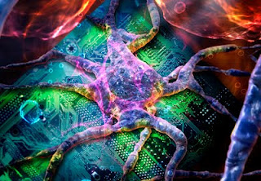

Slide 2
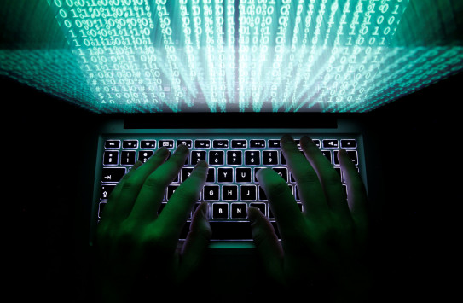
Κακόβουλο ονομάζεται το λογισμικό που εκ προθέσεως δημιουργήθηκε για να βλάψει ένα υπολογιστικό σύστημα.
Τα ψηφιακά αρχεία κινδυνεύουν να αλλοιωθούν, να διαγραφούν ή να υποκλαπούν, κυρίως από βλάβες στα αποθηκευτικά μέσα όταν εισέλθει σ’ έναν υπολογιστή κακόβουλο λογισμικό (malware)

Slide 3
Υπάρχουν διάφορα είδη όπως : ιοί, σκουλήκια, δούρειοι ίπποι, λογισμικό κατασκοπίας κ.α.
Πως καταλαβαίνει κάποιος ότι έχει μπει κακόβουλο λογισμικό στον υπολογιστή του;
Εμφάνιση ενός ενοχλητικού μηνύματος
Διαγραφή όλων των δεδομένων του σκληρού δίσκου του υπολογιστή που έχει μολυνθεί
Αδυναμία εκτέλεσης κάποιων προγραμμάτων
Συχνή επανεκκίνηση του υπολογιστή
Αργή εκτέλεση προγραμμάτων

Slide 4
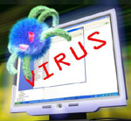
Είναι προγράμματα μικρά σε χωρητικότητα με πολύ αποτελεσματική σε δράση και έχουν την ικανότητα να μεταδίδονται μεταξύ υπολογιστών και δικτύων
Προβλήματα που δημιουργούν :
αδυναμία εκκίνησης του υπολογιστή
ελάττωση της ταχύτητας του υπολογιστή
προβλήματα στη λειτουργία των εγκατεστημένων εφαρμογών
εμφάνιση ενοχλητικών μηνυμάτων
καταστροφή αρχείων

Slide 5
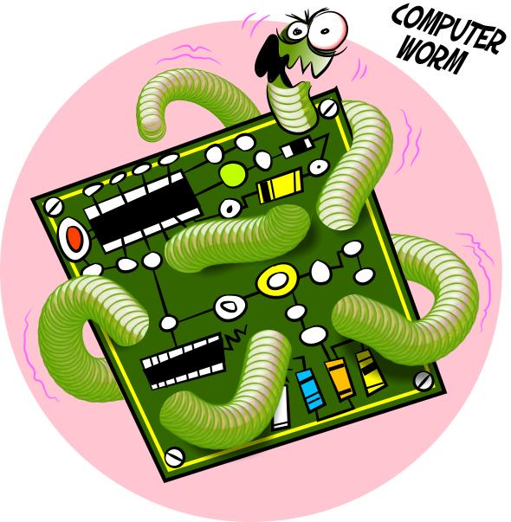
βλαβερό πρόγραμμα που αναπαράγεται δημιουργώντας αντίγραφα του εαυτού του διαμέσου των δικτύων υπολογιστών.
Ένα σκουλήκι δεν σβήνει αρχεία.
Αναπαράγει τον εαυτό του και κάνει τον υπολογιστή να σέρνεται
Καταναλώνει και τους πόρους του υπολογιστή (μνήμη) δημιουργώντας προβλήματα ταχύτητας.

Slide 6
κακόβουλο πρόγραμμα που περιέχεται σ’ ένα παιχνίδι ή σ’ ένα πρόγραμμα ανίχνευσης ιών που αναλαμβάνει εξ αποστάσεως τον έλεγχο του μολυσμένου υπολογιστή.
Ένας δούρειςο ίππος μπορεί να :
διαγράψει αρχεία,
υποκλέψει προσωπικά δεδομένα (π.χ. κωδικούς πρόσβασης) ή
χρησιμοποιήσει τον μολυσμένο υπολογιστή για επίθεση σε άλλους υπολογιστές.

Slide 7
κακόβουλο πρόγραμμα που προσκολλάται κρυφά σε αρχεία που κατεβάζουμε ή κατά την επίσκεψή μας σε μολυσμένες ιστοσελίδες (π.χ. Cookies).
Παρακολουθεί ποιους ιστότοπους επισκέπτεται ένας χρήστης και την αποστέλλει σε διαφημιστικές εταιρείες
Προβλήματα που δημιουργεί :
μπορεί να αλλάξει την αρχική σελίδα του φυλλομετρητή,
μπορεί να προσθέσει ανεπιθύμητες γραμμές εργαλείων
Μπορεί να εμφανίζει συνεχώς παράθυρα με ενοχλητικές διαφημίσεις.

Slide 8
Οι πρώτοι ιοί ήταν υπεύθυνοι για καταστροφή αρχείων, προβλήματα στην απόδοση του υπολογιστή κ.α.
Τα τελευταία χρόνια οι περισσότεροι ιοί δρουν κλέβοντας αριθμούς πιστωτικών καρτών, κωδικούς λογαριασμών (passwords), απόρρητα αρχεία και άλλα ψηφιακά μυστικά που αποκαλύπτουν οι χρήστες όταν κάνουν αγορές και παραγγελίες στο Διαδίκτυο.
Κάποιοι ιοί έχουν σκοπό να υποκλέψουν στοιχεία στρατιωτικά ή να σταματήσουν τη λειτουργία μηχανών ή εργοστασίων.

Slide 9
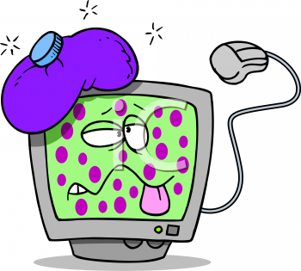
Antivirus ή αντιικά προγράμματα.
ειδικά προγράμματα για ιούς τύπου spyware
Η χρήση ενός ψηφιακού τείχους προστασίας (firewall), αλλά θα πρέπει να γίνεται με προσοχή και με την προϋπόθεση ότι υπάρχει καλή γνώση του τρόπου ρύθμισης και λειτουργίας του.
Προσοχή πρέπει να δίνουμε και στα προγράμματα που διαφημίζονται και διανέμονται δωρεάν καθώς και στα προγράμματα που χρησιμοποιούμε για να κάνουμε chat.

Slide 10
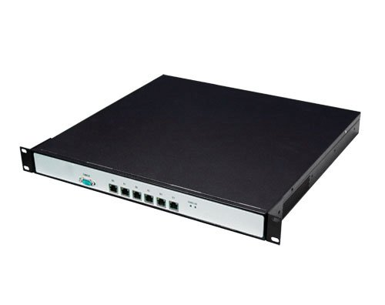
Είναι συσκευή ή πρόγραμμα που είναι έτσι ρυθμισμένο ούτως ώστε να επιτρέπει ή να απορρίπτει πακέτα δεδομένων που περνούν από ένα δίκτυο υπολογιστών σε ένα άλλο.

Slide 11
Το Linux και το Unix γιατί
Στον τύπο των αρχείων του δεν μπορεί να προσκολληθεί ένας κώδικας και να εκτελεστεί
Δεν μπορεί να προσκολληθεί ούτε στη μνήμη ο ιός
Υπάρχει συνεχής ενημέρωση από την κοινότητα
Είναι ασύμφορη η κατασκευή ιού για linux

